Slide 1
Java 程序设计课程大作业
Shoot! Game
秦雨轩 何昊 李天翼 缪舜 潘兴禄 王乐强
GitHub: https://github.com/hehao98/ShootGame

Slide 2
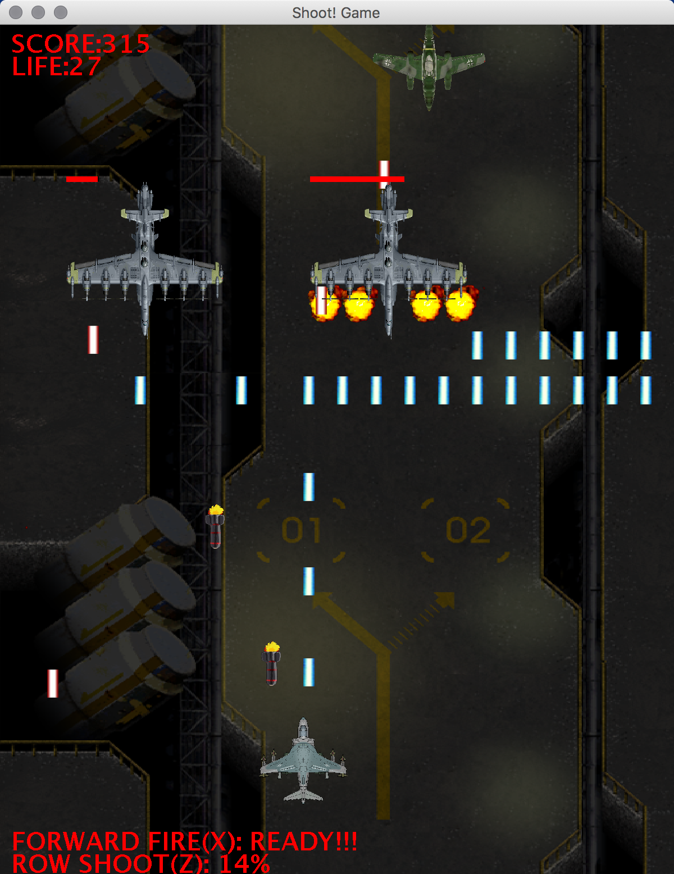
这游戏长啥样
各种各样的敌人
各种各样的子弹
看脸的关卡
玩家有两个技能
有酷炫的特效

Slide 3
架构设计
Game Objects (Player, Enemy, Projectile, etc.)
Start Panel
Shoot Game
Game Over Panel
Scene Manager
Physics
Rendering
Pause Panel
Resource Manager
Input Manager
Java Language and Operating System

Slide 4
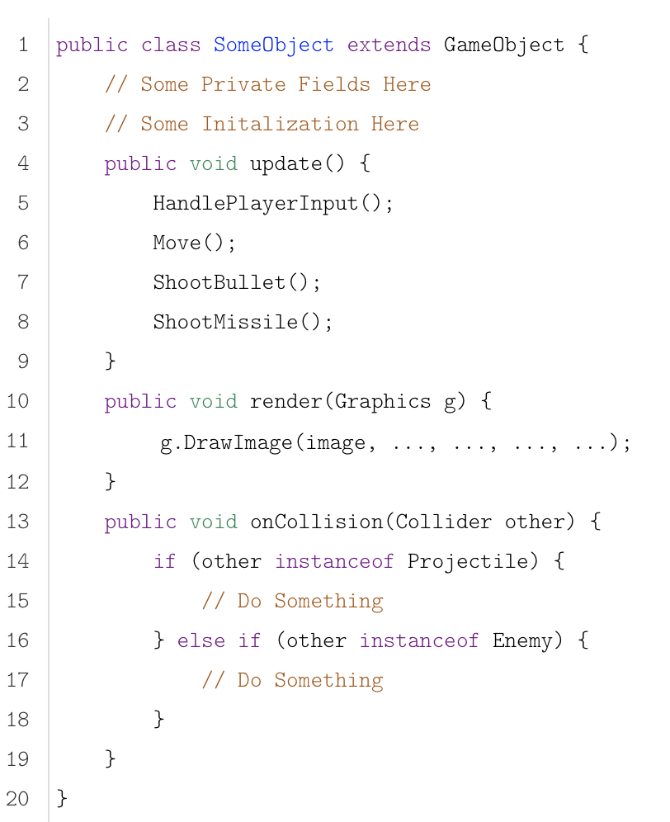
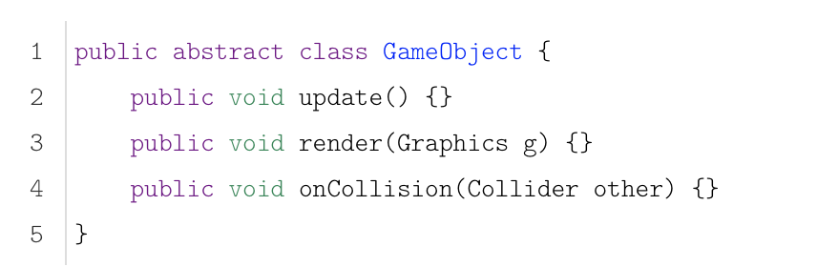
游戏物件设计
Game Object
Enemy
Enemy1
Enemy2
Projectile
Bullet
Enemy Bullet
Enemy Missile
Forward Fire
Enemy3
Boss
Explosion
Large Explosion
Player
Background

Slide 5
Game Object
Enemy
Enemy1
Enemy2
Projectile
Bullet
Enemy Bullet
Enemy Missile
Forward Fire
Enemy3
Boss
Explosion
Large Explosion
Player
Background

Slide 6
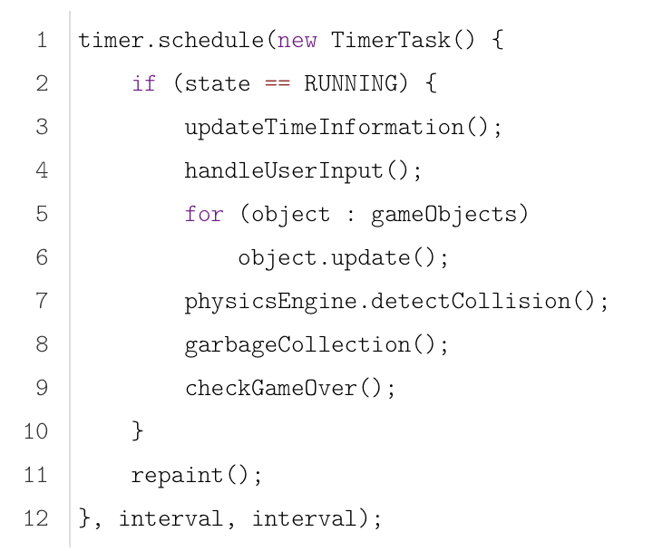
游戏主循环伪代码
更新这一帧的时序信息
对游戏窗体处理用户输入
（游戏物件在Update()函数中响应用户输入）
对所有GameObject调用Update()函数
对有Collider的Game Object，
检测他们的碰撞，有碰撞则调用两个物体的
onCollision()函数
遍历所有死亡或者被设为disabled的游戏物体
将其设置为null或移除核心类的数据结构
让渲染线程重绘游戏画面

Slide 7
开发中遇到的问题一： 实现真正灵敏的键盘输入
不能使用KeyAdapter/KeyListener
使用更加底层的API: JFrame的InputMap, ActionMap, KeyStroke
设置：
1. InputMap和KeyStroke的映射关系
2. ActionMap和InputMap的映射关系
3. 自定义Action加入ActionMap，在Action中维护一张用户按键输入的表
在游戏主循环中，读这张表判断用户是否输入

Slide 8
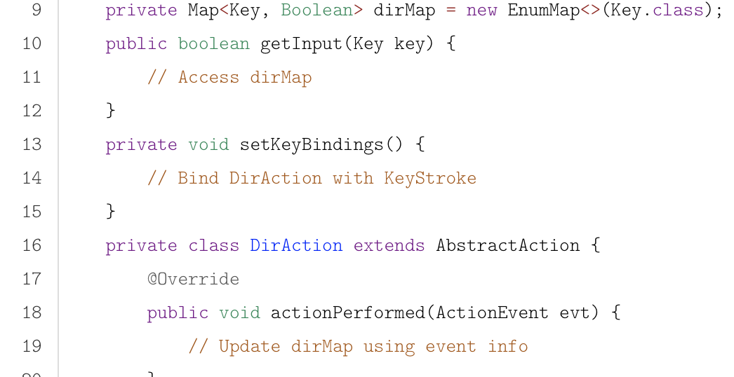
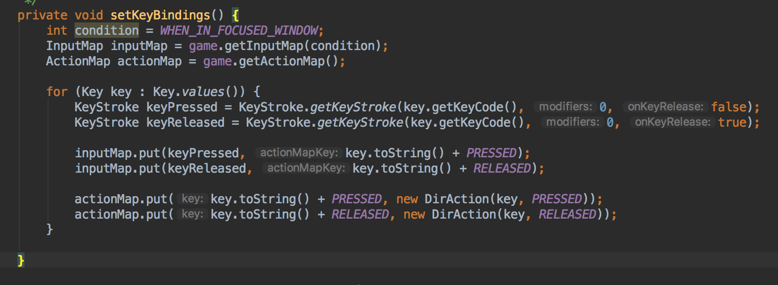
自定义按键表
游戏主循环调用的接口
定义按键绑定的映射
更新按键表的自定义Action
映射一
映射二

Slide 9
开发中遇到的问题二： 如何管理大量图片资源
定义ResourceManager类
启动程序时读取所有图片(class.getResource())
给每个图片赋予唯一字符串标签
上层GameObject类使用标签获取BufferedImage指针
如果缺失图片，返回默认占位符
这样增加和修改新图片只用改一个类就行了，错误调用图片也不会空指针崩溃。这个类很容易扩展到支持音频等其他功能。

Slide 10
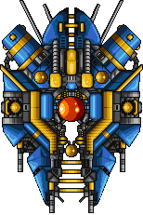
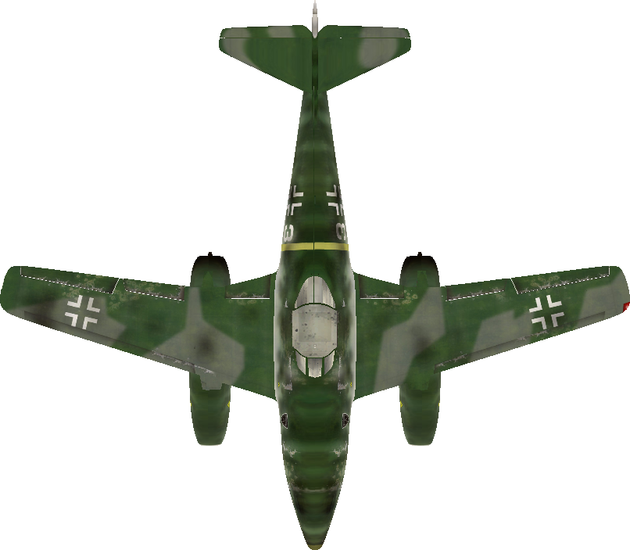
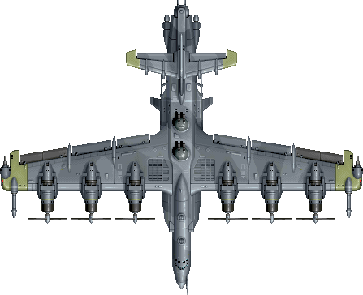
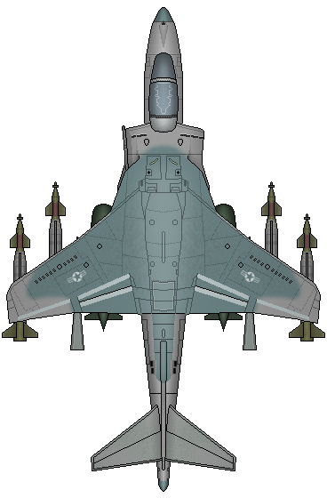
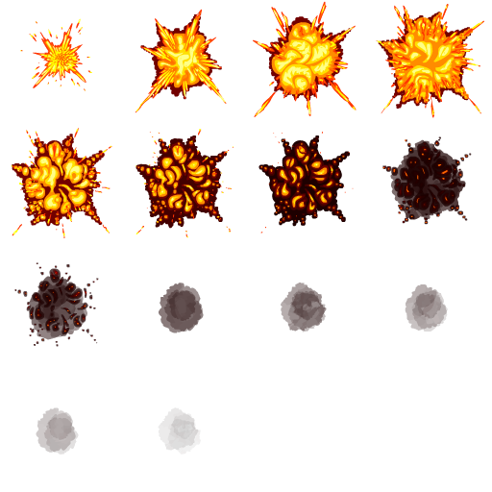
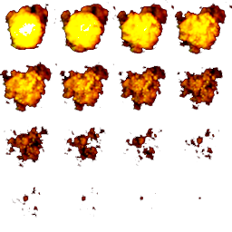

各种Game Object的设计
玩家
敌人
子弹
爆炸效果

Slide 11
GameObject设计举例：玩家
继承至GameObject类
主要通过键盘来控制上下左右的移动并且会不断地发射主武器子弹来打击敌人并充能。同时根据充能情况通过键盘发射特殊技能。
要能够响应子弹和敌人的碰撞并且遭受伤害

Slide 12
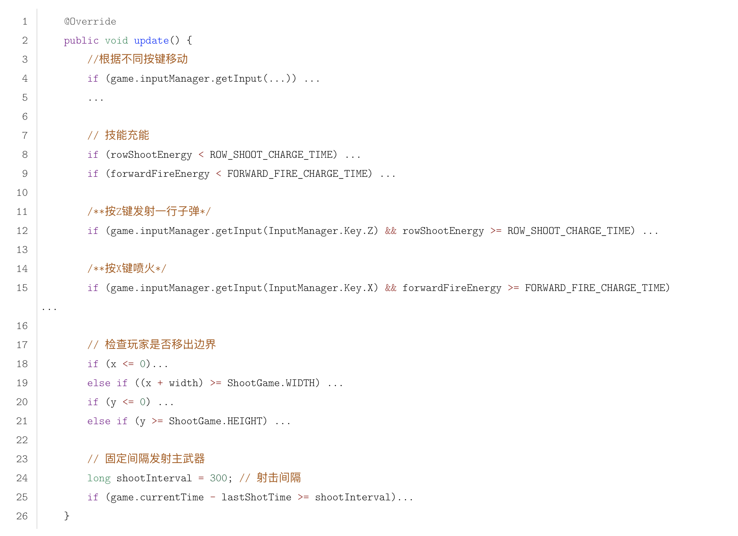
每一帧干的事情

Slide 13
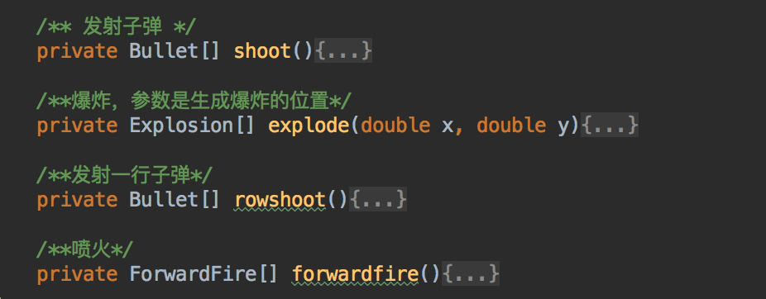
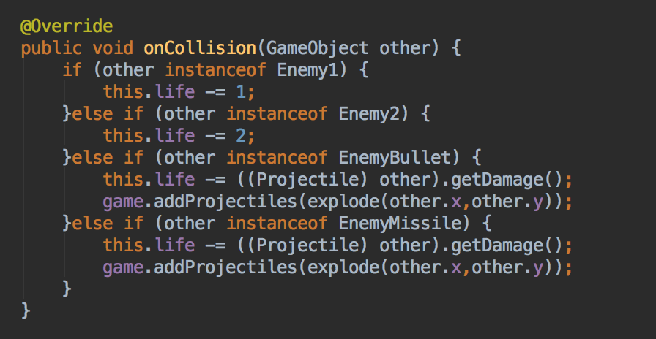
各种行为函数
处理与其他物件的交互

Slide 14
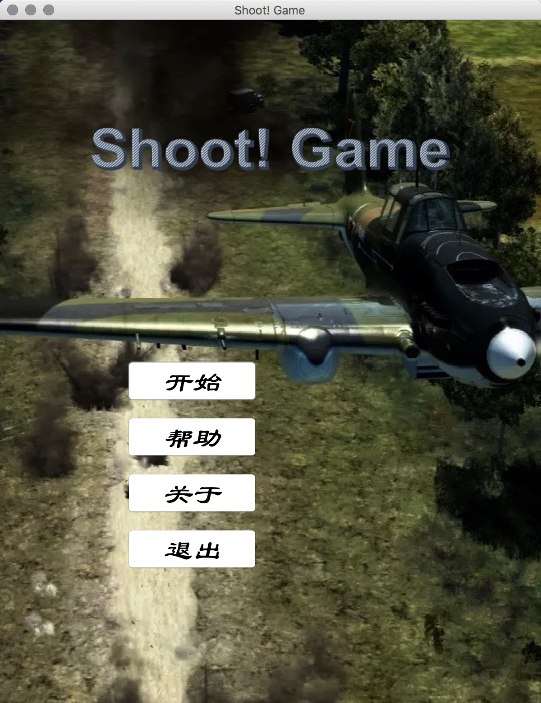
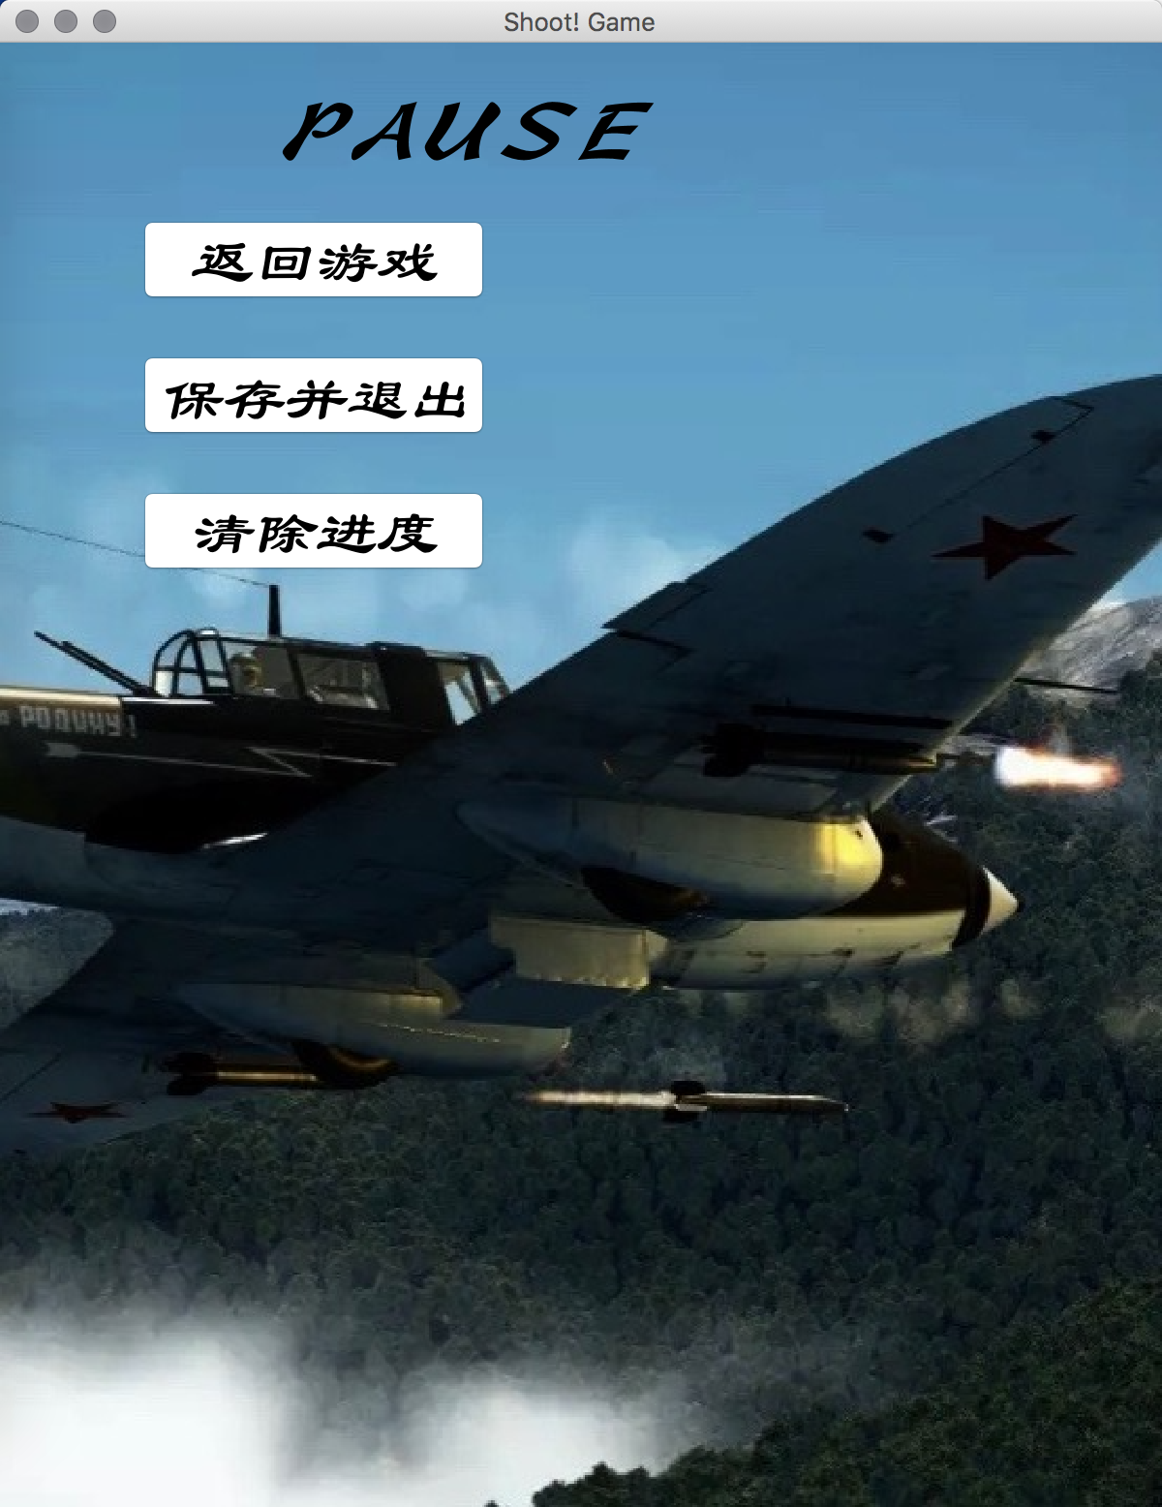
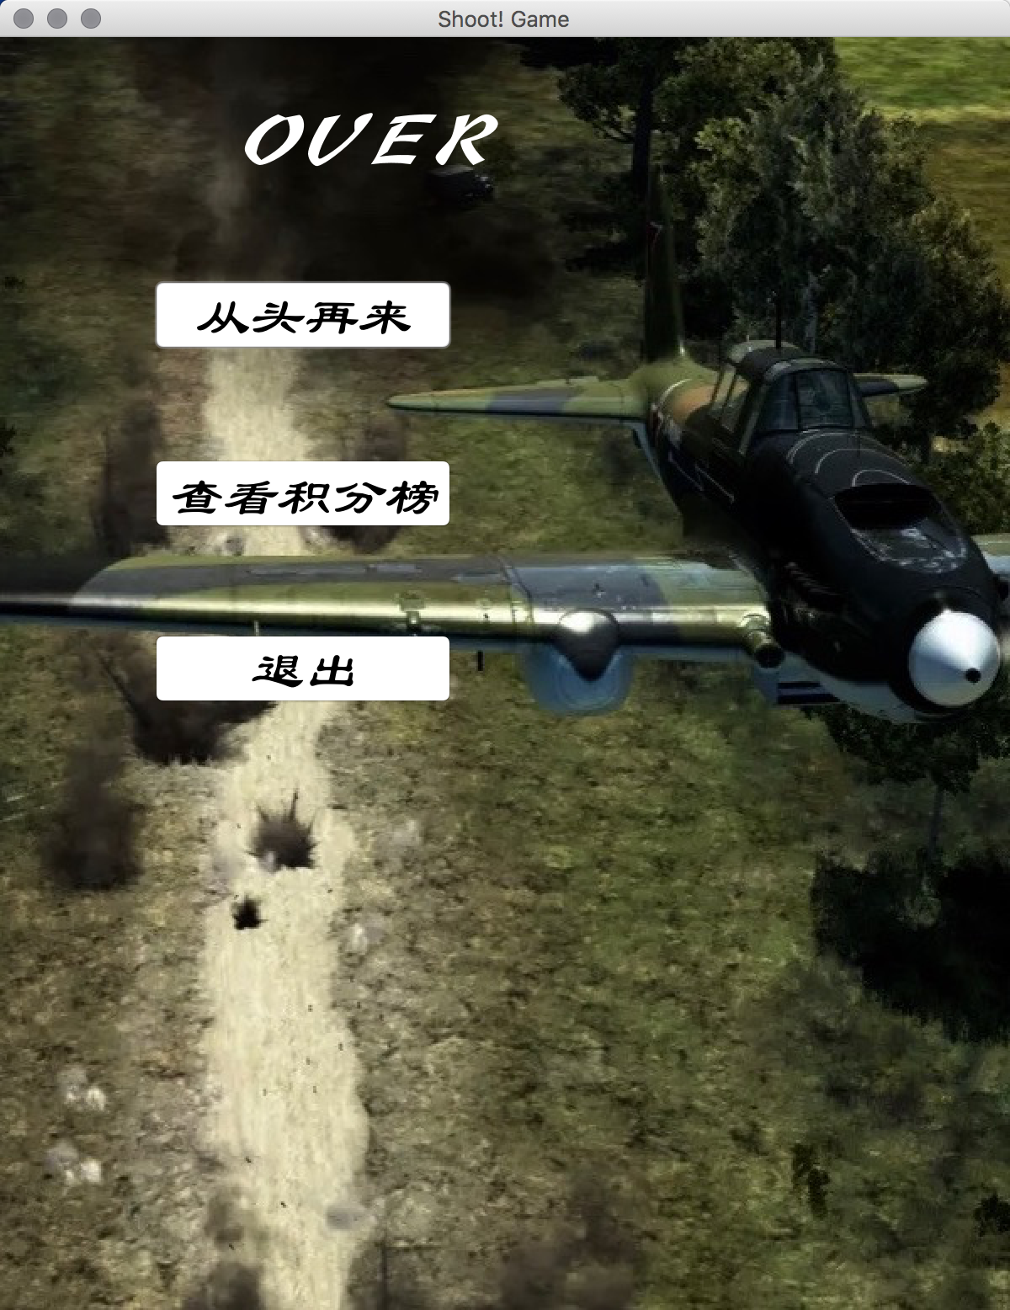
图形界面设计

Slide 15
谢谢！
GitHub: https://github.com/hehao98/ShootGame

